Slide 1















PRESENTASI
SISTEM WEB PENYEWAAN
LAPANGANFUTSAL
YUK FUTSAL

Slide 2

ANGGOTA KELOMPOK 5
YUKFUTSAL
YUKFUTSAL
YUKFUTSAL
YUKFUSAL
YUKFUTSAL
YUKFUTSAL
YUKFUTSAL
5
Theodorus Savta (12220565)
Rifqi Achyar (12220043)
Fadlilah Rahmat (12221164)
Tania Fadilla S (12221303)

Slide 3
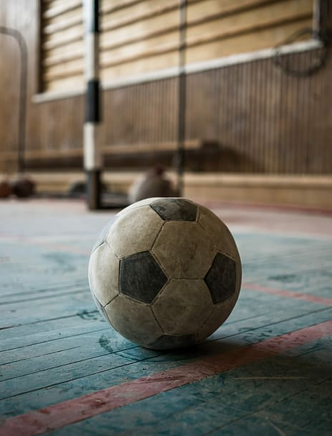
PEMBAHASAN
Latar Belakang
tujuan aplikasi
struktur organisasi
Tampilan Web
Kesimpulan & Saran
PEMBAHASAN
YUKFUTSAL

Slide 4
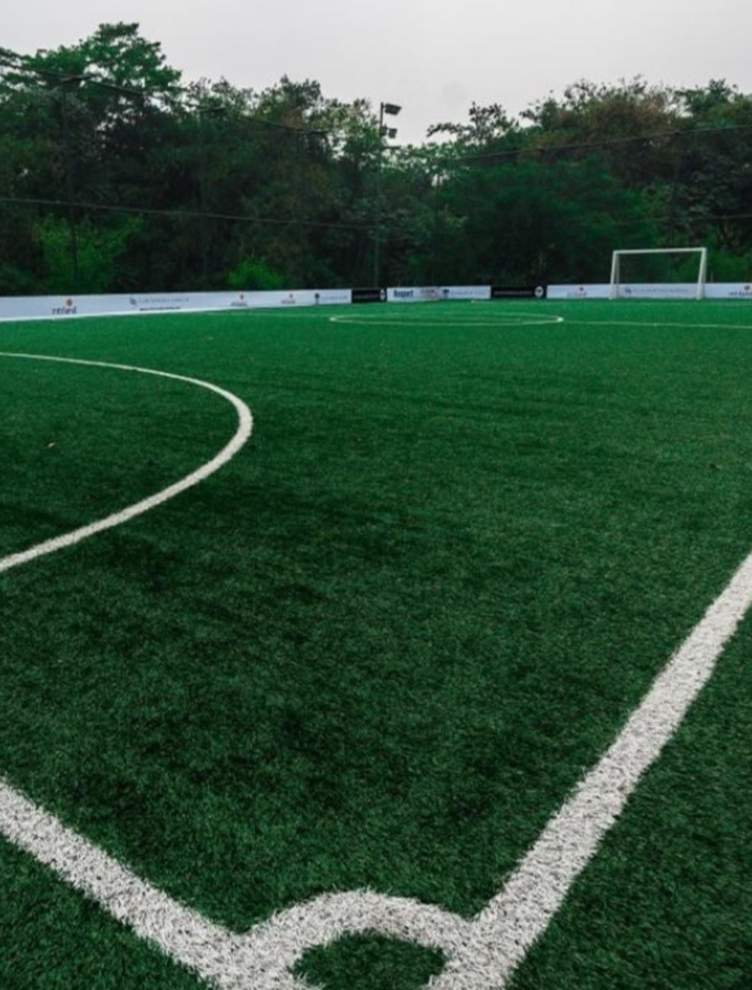
LATAR BELAKANG
LATAR BELAKANG
LATAR BELAKANG
Seiring berkembangnya olahraga seperti futsal, badminton, tenis, yang kini ikut berkembang dibutuhkan usaha penyewaan lapangan. Proses pengolahan usaha penyewaan lapangan tersebut biasanya terjadi kesalahan jadwal dan pembayaran.

Slide 5

TUJUAN APLIKASI
YUKFUTSAL
YUKFUTSAL
YUKFUTSAL
YUKFUTSAL
YUKFUTSAL
YUKFUTSAL
YUKFUTSAL
Aplikasi ini membantu pengguna yang ingin menyewa lapangan secara online dan offline agar memudahkan saat ingin bertanding. Web aplikasi ini terdapat laman login untuk pengguna yang ingin melihat secara jelas filter yang tersedia.

Slide 6

Admin Sebagai administrator yang mengelola sistem pada aplikasi penyewaan lapangan futsal melakukan proses melihat ,menambah, mengubah dan menghapus data yang ada di aplikasi Yuk Futsal
Struktur Organisasi

Slide 7
TAMPILAN WEB APLIKASI
YUK FUTSAL

Slide 8
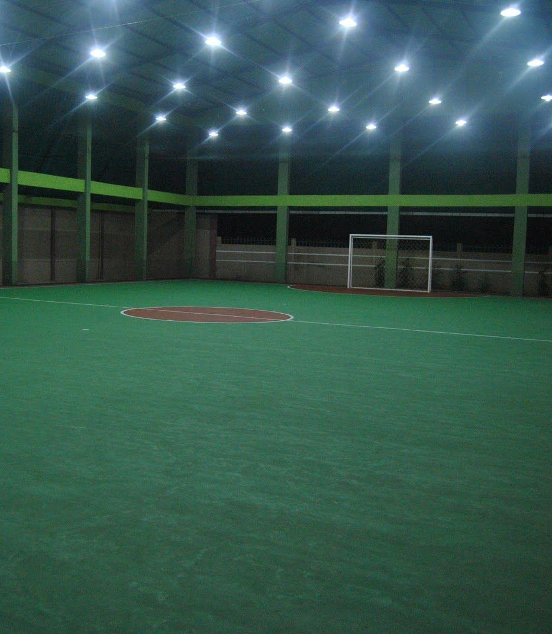
KESIMPULAN
Aplikasi Yuk Futsal ini bermaksud memudahkan pengguna dalam penyewaan Lapangan Futsal. Dari sini perlu kita ketahui bahwa teknologi informasi memang penting untuk mencari dan menemukan informasi yang kita butuhkan
KESIMPULAN
DAN SARAN

Slide 9

THANK YOU
THANK
YOU
THANK
YOU
THANK
YOU
THANK
THANK YOU
THANK YOU

